Slide 1
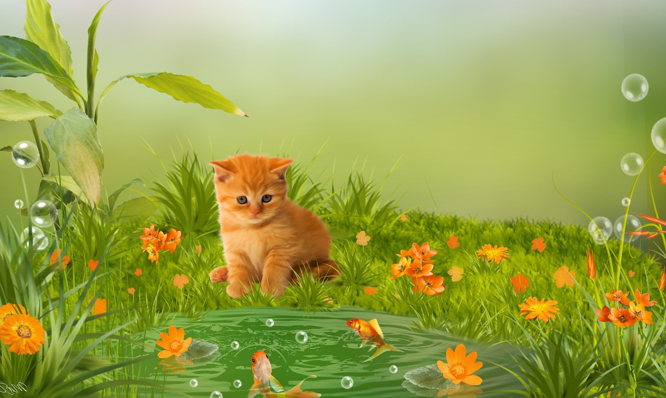
Муниципальное казённое дошкольное образовательное учреждение «Детский сад №3 п. Тёплое»
Художественно эстетическое развитие лепка
«Котик»
Подготовил воспитатель
средней группы №1
Дмитриева Л.Е.

Slide 2

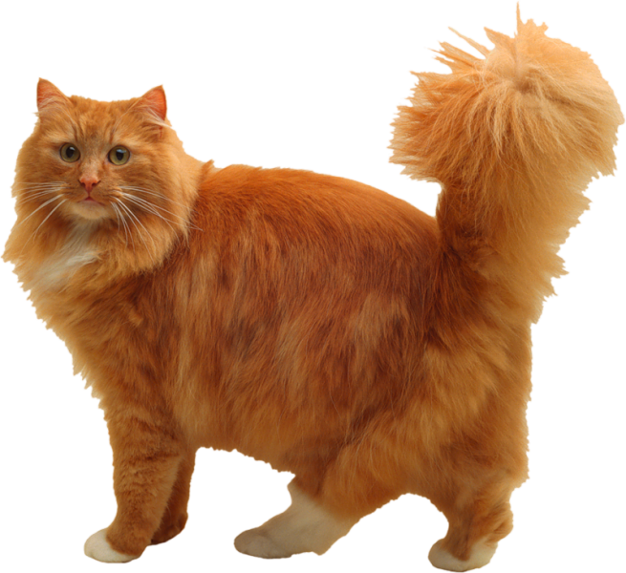
Раз, два, три, четыре, пять
Вышел котик погулять!
Потянулся огляделся,
Сел на солнышке погрелся,
Подремал на травке котик,
Пробудился, вымыл ротик,
Не спеша домой вернулся,
Над тарелкой облизнулся,
Съел котлетку и опять
Вышел котик погулять.

Slide 3
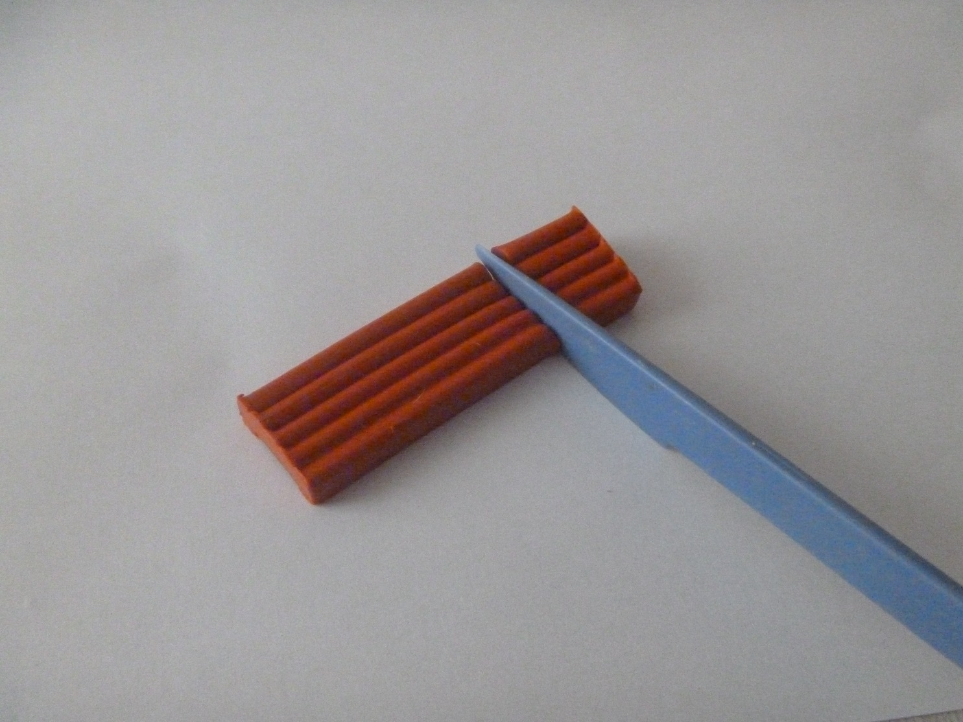
Возьмите большой кусок пластилина. Отрежьте от него стекой небольшой кусочек – это будет голова нашего кота.

Slide 4
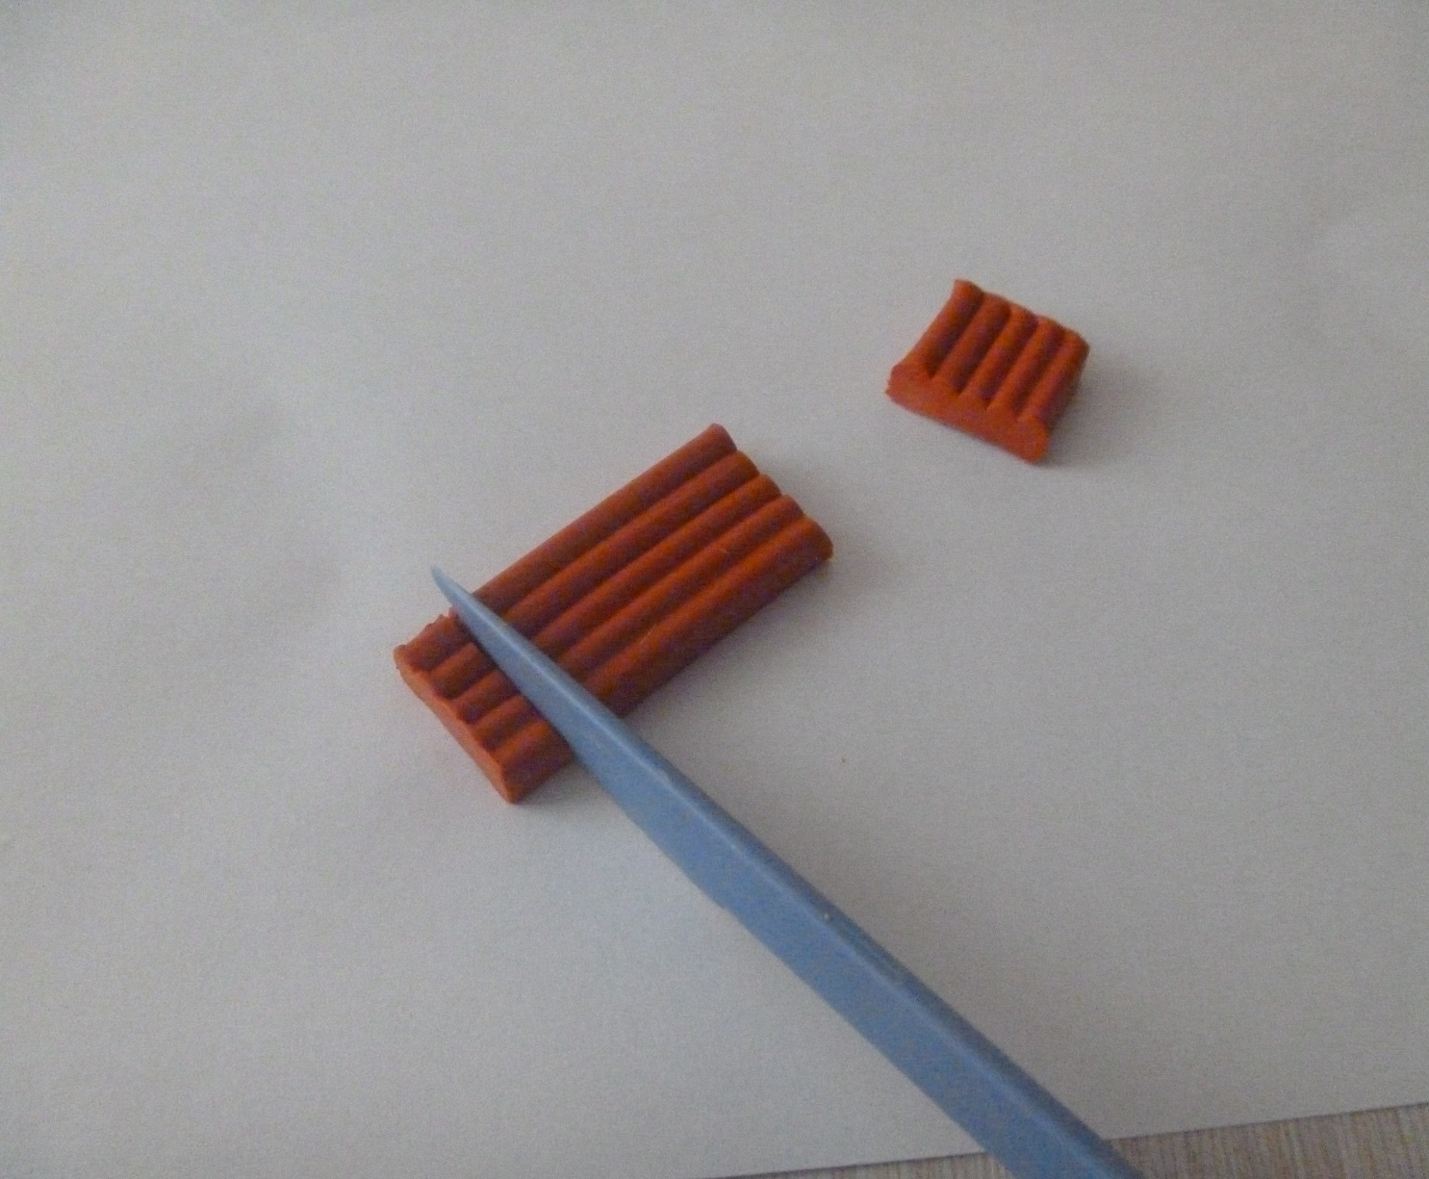
Теперь отрежьте от большего куска кусочек еще меньше – это будет
хвостик нашего котика.

Slide 5
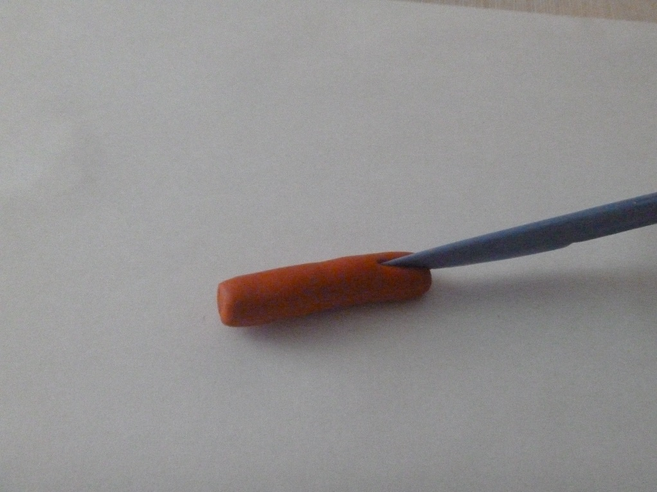
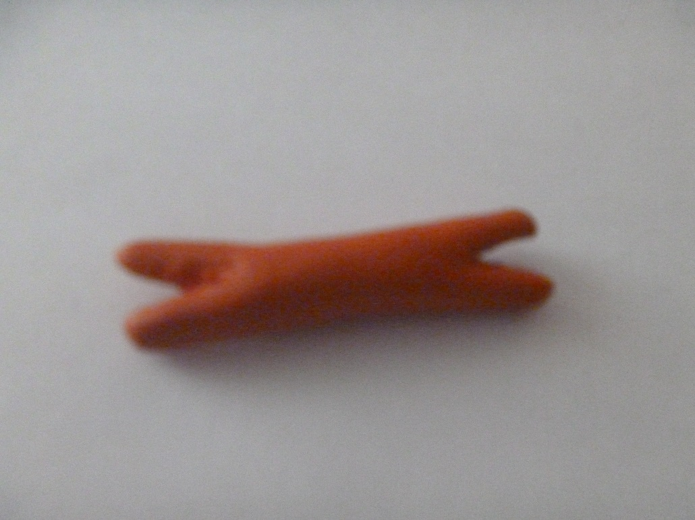
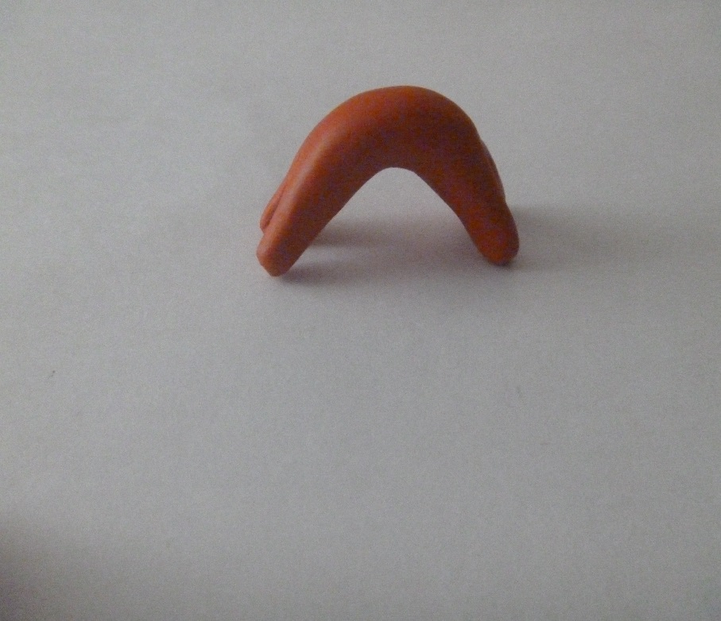
А из этого оставшегося куска пластилина будем лепить туловище нашего кота. Скатаем из этого кусочка колбаску (прямыми движениями рук). Края нашей колбаски должны быть ровными. Затем взять стеку и с двух сторон сделать продольные надрезы. Это будут лапки нашего домашнего питомца. Слегка выгнуть деталь дугой.

Slide 6
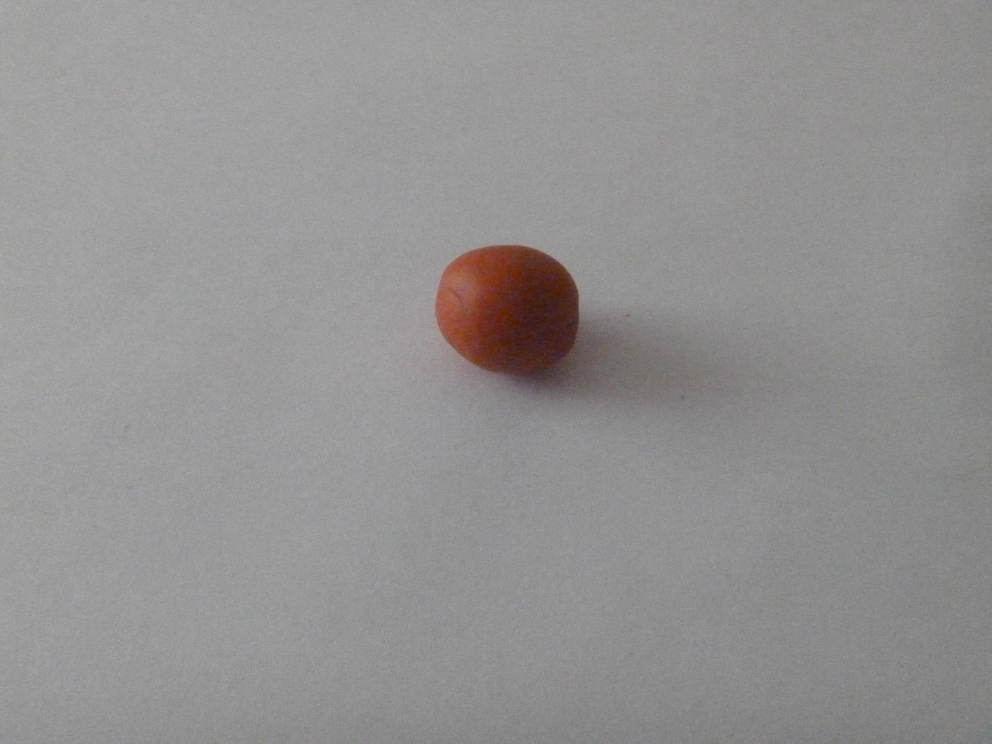
Теперь берем кусок пластилина, из которого будем катать шарик - это будет голова нашего кота. Шарик надо катать между ладонями круговыми движениями рук.

Slide 7
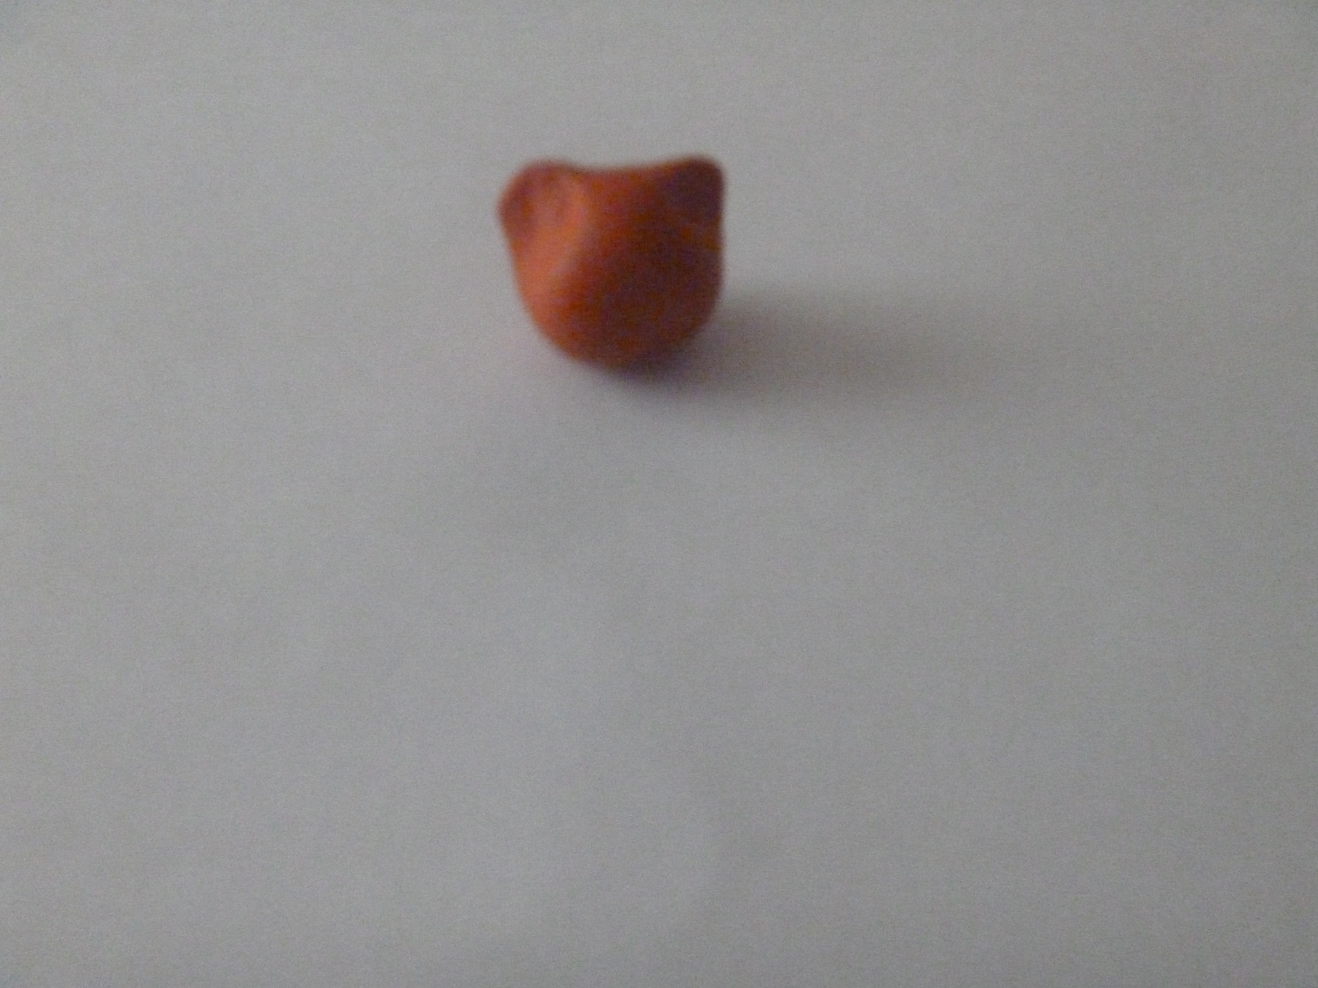
С двух сторон шарика сплющим пластилин двумя пальчиками (большим и указательным) и у нас получатся ушки.

Slide 8
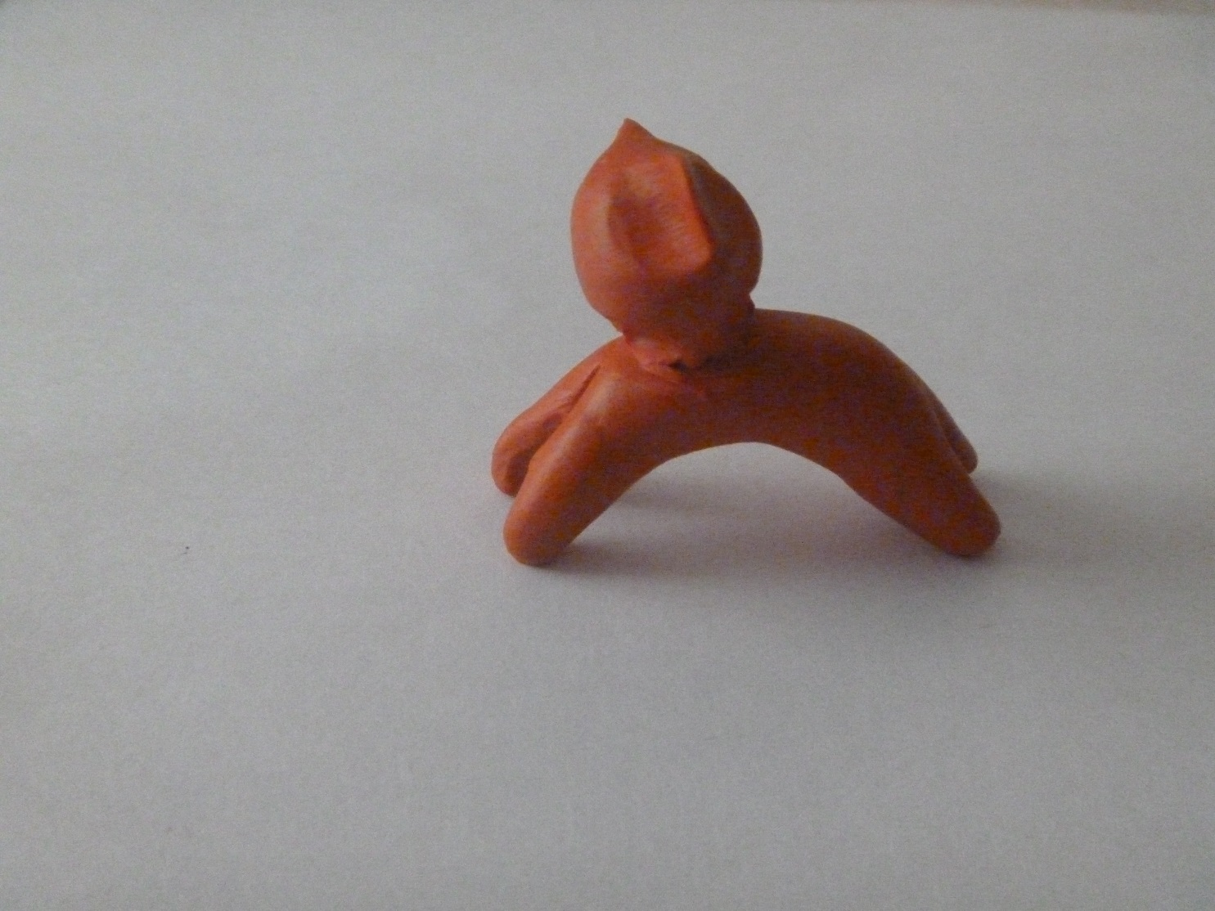
Теперь возьмём голову и слегка придавливаем к туловищу. Что бы она держалась прочно, надо стык закрепить сглаживающими движениями.

Slide 9
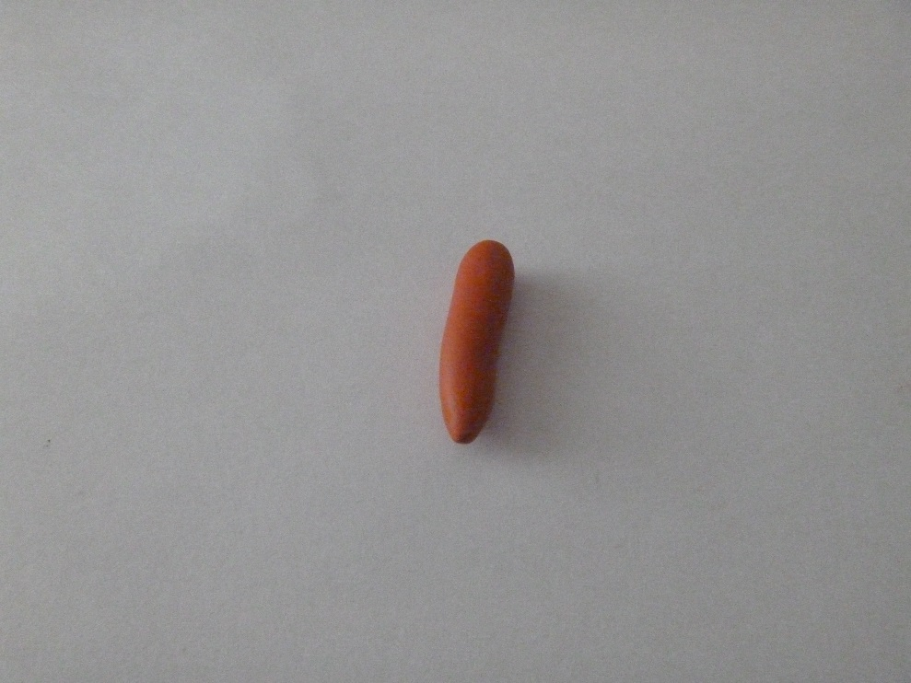
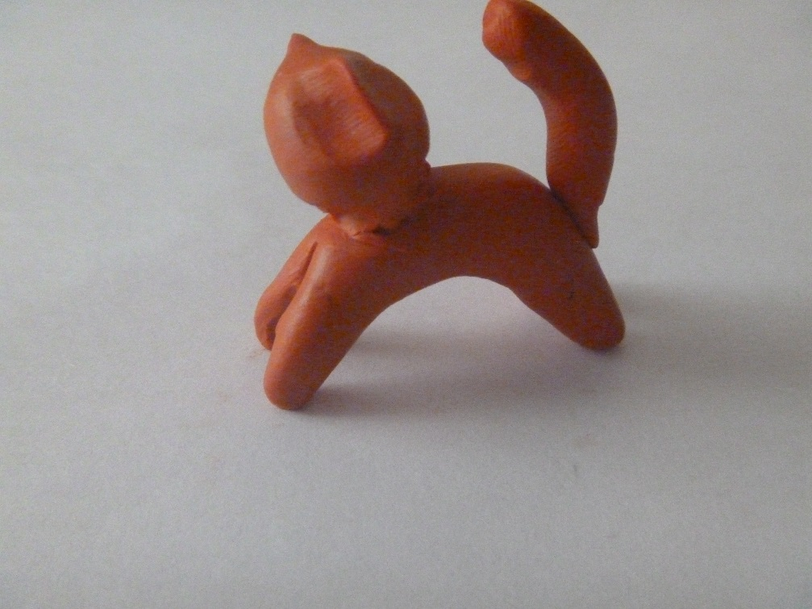
Остался маленький кусочек пластилина, из которого мы раскатаем небольшую колбаску – это будет хвостик нашего кота. Крепим его к туловищу.

Slide 10
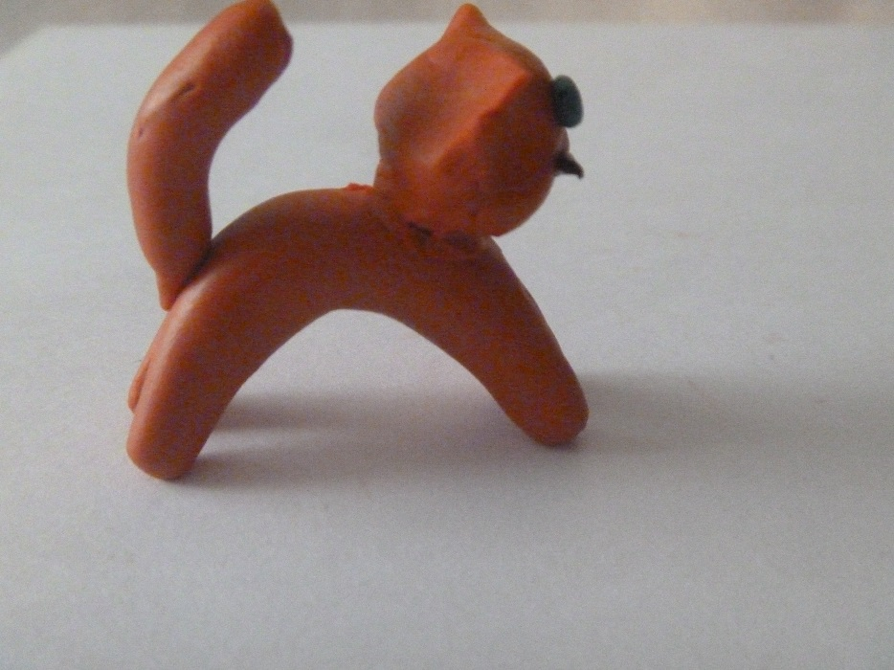
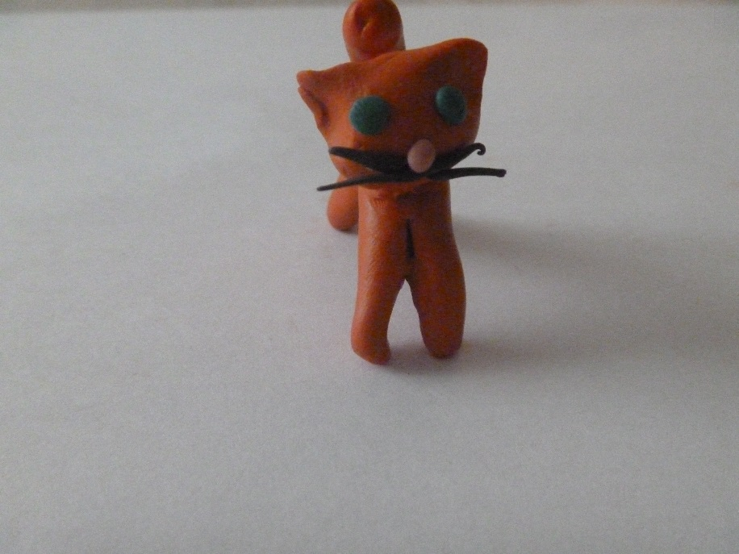
Возьмем другого цвета пластилин и сделаем глазки, носик и усики нашему котику.
Посмотрите, какой чудесный котик получился у нас.

